Slide 1

Исследование методов диагностики фальсификации фонограмм путем сравнения фрагментов фоновых шумов
Лебедева Дарья, студент
Научный руководитель:
Максимов Алексей, аспирант
Кафедра ГИиИБ Самарского Национального Исследовательского Университета
Самара 2021

Slide 2
Содержание:
1. Цели и задачи
1. Формирование набора данных для исследования
2. Использование статистических критериев
3. Классификация на основе статистических критериев
4. Использование сиамской нейросетевой модели
5. Анализ полученных результатов
Цели и Задачи
Набор данных
Статистические критерии
Классификация
Сиамская нейросеть
Результаты
2/13

Slide 3
Цели и задачи исследований
Цель:
Поиск вставок в запись
Поиск вырезанных фрагментов
Задача:
Исследование спектрограммы фонового шума с помощью методов
математической статистики и нейросетевых методов
Исследование мел-спектрограммы фонового шума с помощью
нейросетевых методов
Цели и Задачи
Набор данных
Статистические критерии
Классификация
Сиамская нейросеть
Результаты
3/13

Slide 4
Формирование набора данных для исследования
Набор данных:
58 фонограмм фоновых шумов
1653 пар фонограмм
253 пары, записанных в одинаковых условиях
1400 пар, записанных в различных условиях
Различные условия определяются:
Записывающим устройством
Помещением
Временем суток
Цели и Задачи
Набор данных
Статистические критерии
Классификация
Сиамская нейросеть
Результаты

Slide 5
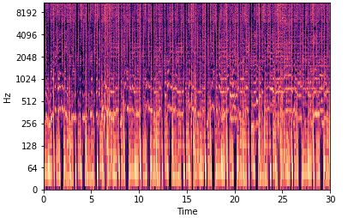
Исследование методов диагностики фальсификации фонограмм путем сравнения фрагментов спектрограмм
Сравнение
Результат: Идентичны/различны
Цели и Задачи
Набор данных
Статистические критерии
Классификация
Сиамская нейросеть
Результаты

Slide 6
Использование статистических критериев
Использованные критерии:
Стьюдента
Манна-Уитни-Уилкоксона
Хи-квадрат Пирсона
Усредненных критерий
Усреднение критерия по частотным срезам:
- усредняемый критерий
- номер частотного среза
- число частотных срезов
Результаты применения критериев
№ | Статистический критерий | Значение точности на наборе данных
1 | Стьюдента | 0,30
2 | Манна-Уинтни-Уилкоксона | 0,13
3 | Хи-квадрат Пирсона | 0,15
4 | Усредненный | 0,14
Цели и Задачи
Набор данных
Статистические критерии
Классификация
Сиамская нейросеть
Результаты

Slide 7
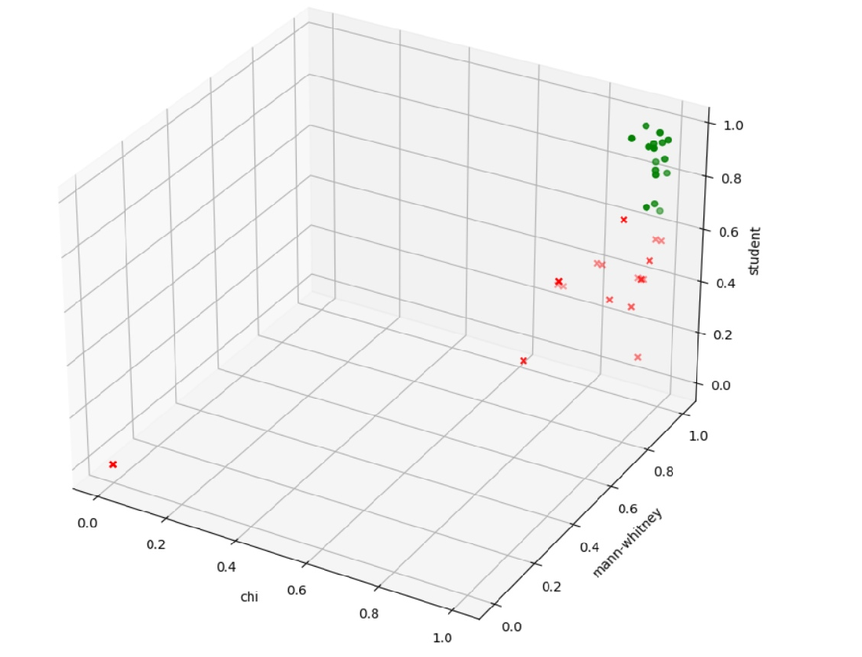
Классификация на основе статистических критериев
Визуализация части набора данных,
представленного в пространстве
признаков, состоящем из значений
статистических критериев
Качество работы
бинарного классификатора
№ | Метрика качества | Значение
1 | Точность (accuracy) | 0,30
2 | Полнота (f-score) | 0,08
Цели и Задачи
Набор данных
Статистические критерии
Классификация
Сиамская нейросеть
Результаты

Slide 8
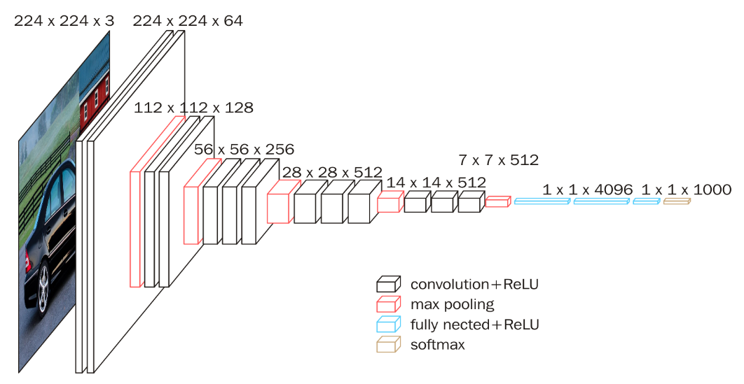
Использование сиамской нейросетевой модели
Общая схема построения сиамской нейросети
Подсеть 1
Вектор-дескриптор 1
Данные 1
Результат:
Идентичны/различны
Слой сравнения
Данные 2
Подсеть 2
Вектор-дескриптор 2
Архитектура нейросети VGG16
необходимые слои
Цели и Задачи
Набор данных
Статистические критерии
Классификация
Сиамская нейросеть
Результаты

Slide 9
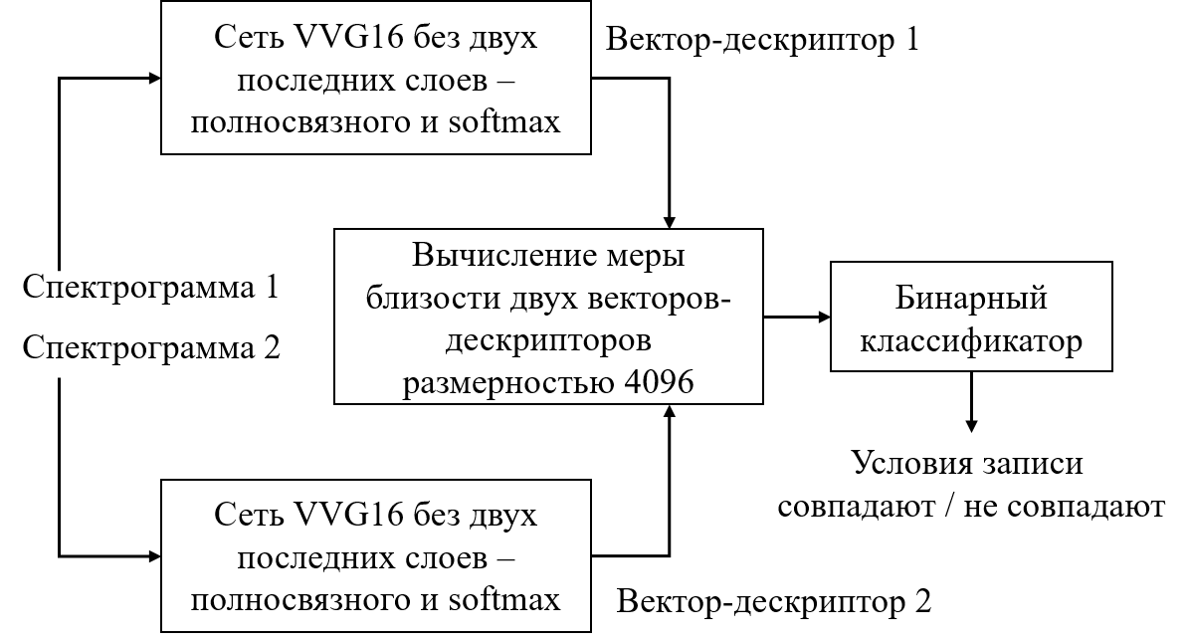
Использование сиамской нейросетевой модели
Архитектура нейросети,
использованной в исследовании
Качество работы
нейросети
№ | Метрика качества | Значение
1 | Точность _ (accuracy) | 0,81
2 | Полнота (f-score) | 0,30
Цели и Задачи
Набор данных
Статистические критерии
Классификация
Сиамская нейросеть
Результаты

Slide 10
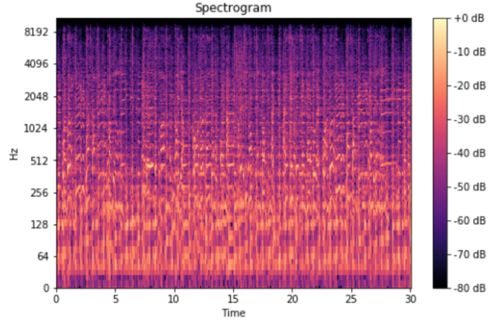
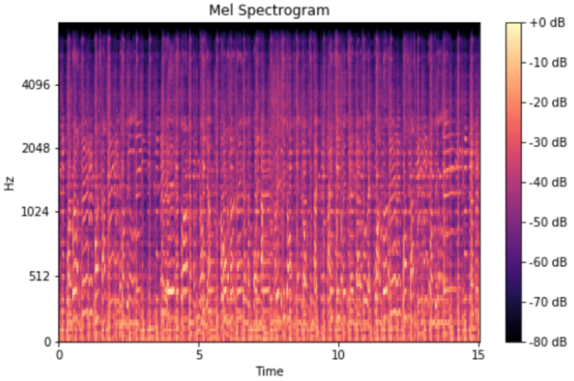

Исползование нейросетевой модели для мел-спектрограммы
Качество работы
нейросети
№ | Метрика качества | Значение
1 | Точность _ (accuracy) | 0,83
2 | Полнота (f-score) | 0,46
$$m=2595∗\log_{10}{(1+\frac{f}{700})}$$
Цели и Задачи
Набор данных
Статистические критерии
Классификация
Сиамская нейросеть
Результаты

Slide 11
Анализ полученных результатов
Результаты исследованных методов сравнения фоновых шумов
№ | Метод |  | Точность | Полнота
1 | Использование статистического критерия | Стьюдента | 0,30 | -
2 |  | Манна-Уинтни-Уилкоксона | 0,13 | -
3 |  | Хи-квадрат Пирсона | 0,15 | -
4 |  | Усредненный | 0,14 | -
5 | Использование классификации в пространстве признаков статистических критериев |  | 0,30 | 0,08
6 | Использование сиамской нейросетевой модели на основе VGG16 для спектрограммы |  | 0,81 | 0,30
7 | Использование сиамской нейросетевой модели на основе VGG16 для мел-спектрограммы |  | 0.83 | 0.46
Цели и Задачи
Набор данных
Статистические критерии
Классификация
Сиамская нейросеть
Результаты
Результаты

Slide 12
Дальнейшие цели
Исследование метрик близости
Пополнение датасета данными из открытых источников
Использование MLP (multi-layer perceptron) для выходных векторов нейронных подсетей
Цели и Задачи
Набор данных
Статистические критерии
Классификация
Сиамская нейросеть
Результаты

Slide 13
Thank you
Лебедева Дарья
Самарский Национальный Исследовательский Университет
Кафедра ГИиИБ
e-mail: iriryt@gmail.com
Максимов Алексей
Самарский Национальный Исследовательский Университет
Кафедра ГИиИБ
e-mail: aleksei.maksimov.ssau@gmail.com

